Slide 1
Електричний струм. Електричне коло Частина 1

Slide 2
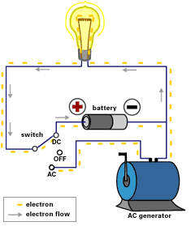
Електричний струм
Електричний струм — це напрямлений(упорядкований) рух частинок, які мають електричний заряд.
Створювати електричний струм можуть не тільки електрони. Так, в електролітах унаслідок дії електричного поля зміщуються позитивні й негативні йони, а в газах — електрони та позитивні й негативні йони.

Slide 3
Умови виникнення струму
Виникнення та існування електричного струму можливе, коли є:
1) наявність вільних заряджених частинок
2) наявність електричного поля

Slide 4
Електричний струм
Дія струму
Теплова
Хімічна

Slide 5
Дія струму
$$η≈5 \%$$
$$η≈20 \%$$
$$η≈50 \%$$
Магнітна
Світлова

Slide 6
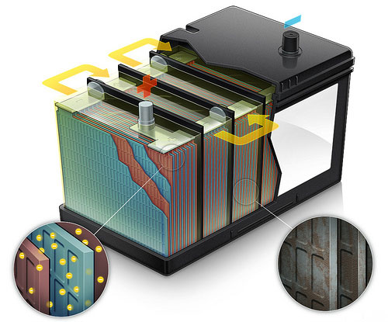
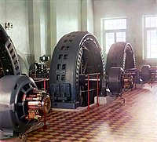
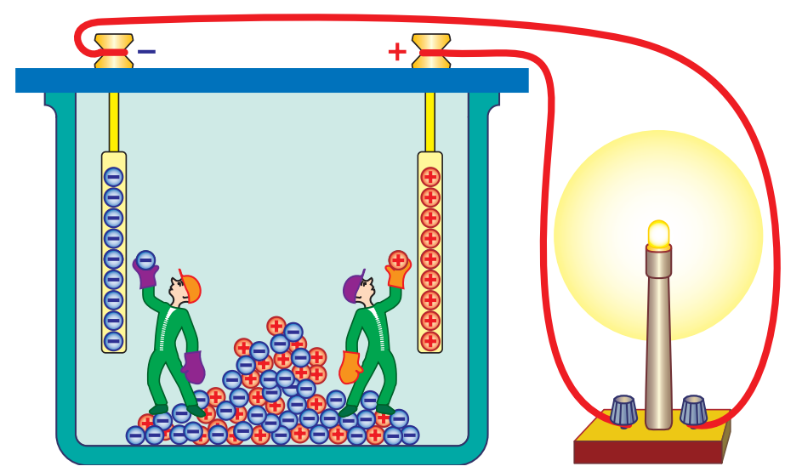
Джерела струму
Джерела струму — пристрої, які перетворюють різні види енергії на електричну енергію
Акумулятори
Генератори
Виконується робота з розділення різнойменних електричних зарядів
Сонячні батареї
Гальванічні елементи

Slide 7
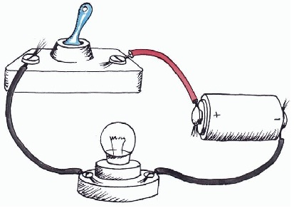
Електричне коло
Електричне коло являє собою з’єднані провідниками в певному порядку джерело струму, споживач електричної енергії, замикальний (розмикальний) пристрій.
За напрямок струму в електричному колі прийнято напрямок, у якому рухалися б по цьому колу позитивно заряджені частинки, тобто напрямок від позитивного полюса джерела струму до негативного;
В умовному позначенні гальванічного елемента довга риска позначає позитивний полюс джерела, а коротка — негативний.

Slide 8
Електричне коло
Умовні позначення деяких елементів електричного кола
Електричний
дзвінок
Акумулятор
Батарея
акумуляторів
Резистор
Ключ
Реостат
З’єднання
проводів
Запобіжник
Затискачі для
під’єднання
ділянки кола
Лампа
розжарювання

